Slide 1
SF Buchungsplan und Budgetierung
Integrierte Lösung für kirchlichen Haushalt, Controlling und Datenaustausch

Slide 2
Was ist SF Buchungsplan?
Landesweite zentrale Haushaltsdatenbank
Optimiert eine Vielzahl von Prozessen
Haushaltsplanung
Controlling
Budgetierung
Darlehensverarbeitung/Schuldendienst
Reporting und Veröffentlichung
Integriert sich mit vielen Komponenten
KFM/Kifikos
KRZ-Portal
Gebäudeinformationen in SF Fundus
http://www.ct-systeme.com/Seiten/go-fundus.aspx

Slide 3
Historie
SF Buchungsplan und Budgetierung ist bereits seit 1998 bestens bewährt
Mittlerweile in Version 3.2
Anlass: Die Evangelische Landeskirche in Baden brauchte grundsätzlich neue Features für
Haushaltsplanung
Laufendes Controlling
Budgetierung
Veröffentlichung von Haushalten
Große Erleichterungen für die Ämter
Darlehen mit allen verbundenen Arbeiten
Haushaltsplanung unabhängig vom Netzwerk

Slide 4
Ziele von SF Buchungsplan
Entscheidende Arbeitserleichterung
Haushaltsplanungsphase
Veröffentlichung des Haushalts
Unterjährige Überwachung
Flexibles Abfragesystem für Endbenutzer beantwortet nahezu jede Frage
Völlig neuartige Betrachtungsmöglichkeiten
Organisatorische Einheiten als zweite Sicht auf die Haushaltsstruktur
Kostenstellen/Kostenträger
Ausgefeiltes Reporting
Ergänzt durch mächtige, einfach zu verwendende Ad-hoc-Abfragen

Slide 5
Ziele von SF Buchungsplan
Reibungslose automatische Zusammenarbeit mit allen beteiligten Systemen
KFM/Kifikos
Darlehensverwaltung der Landeskirchenkasse
Zwischen Verwaltungs- und Serviceämtern und der Landeskirche
Zwischen Pfarrämtern und Verwaltungsämtern
Gebäudemanagement
Leichte Erweiterungsmöglichkeit
Höchste Sicherheit
Einfachste Installation und Verwaltung

Slide 6
Dienste von SF Buchungsplan
Berichte
Veröffentlichung
Planvarianten
Sicherheit
Monatliche Planung
Budgetierung
Gebäudekosten
Organisations-Struktur
Darlehens-Verarbeitung
Planung online/offline
SF Buchungsplan und Budgetierung
Ad-hoc-Abfragen
Office-Live-Verknüpfungen
Risiko-orientierte Prüfungsplanung
Haushaltstruktur, Ansätzes
Buchungen/Zeitbuch
Darlehensbuchungen
Substanzerhaltungs-Rücklagen
Gebäudekosten
Gebäude
Stammdaten, Zins, Tilgung
SF RPA Prüfungsplanung
KFM
Darlehen
SF Fundus

Slide 7
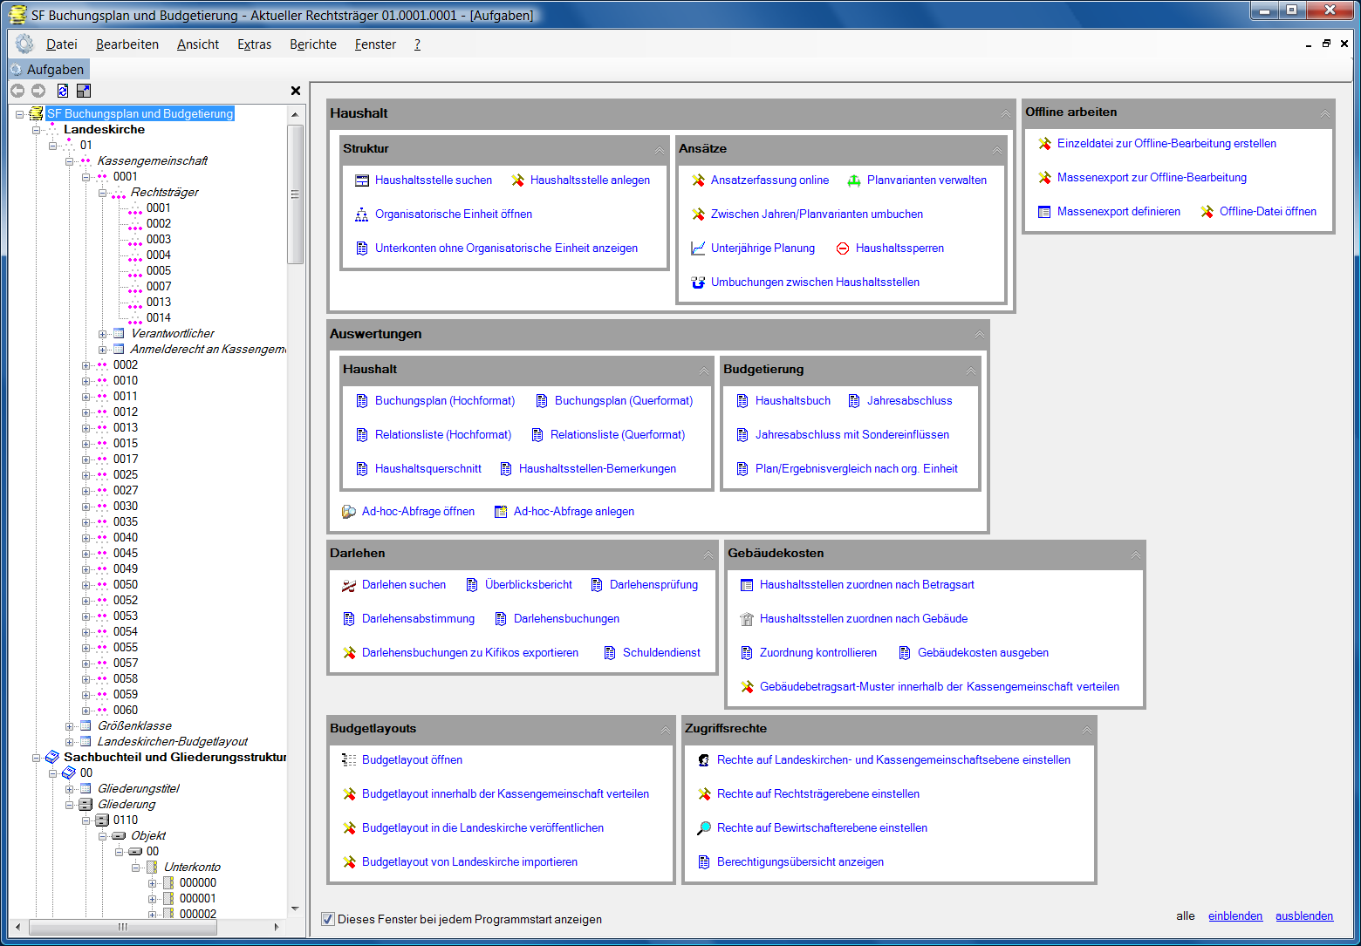
Einfache Benutzung
Einheitliche Benutzeroberfläche
Konsistent im gesamten Programm
Es ist einfach, sich in neuen Teilbereichen zurechtzufinden
Flexibel anpassbar
Explorer-Leiste, Aufgabenblatt, Fenstergrößen
Identisch mit anderen SF-Produkten
Kennt man eines, kennt man alle!

Slide 8
Einheitlich in allen Bereichen
Egal welche Daten: Aussehen und Verhalten ist immer identisch
Spart Schulungskosten
Erhöht die Vertretungsfähigkeit
 | Beispiele für Daten | Bildschirm-masken | Such-möglichkeiten | Abfragen und Berichte
Kirchenstruktur | Landeskirche, Kassengemeinschaften, Rechtsträger | identisch | identisch | identisch
Haushaltsstruktur | Sachbuch, Gliederung, Gruppierung | identisch | identisch | identisch
Planung | Ansätze, Planvarianten, unterjährige Planungen | identisch | identisch | identisch
Controlling | Organisatorische Einheiten, Monats- und Jahres Ergebnisse, Kostenstellen/-träger | identisch | identisch | identisch
Veröffentlichung | Ausführliche formatierte Erläuterungen | identisch | identisch | identisch
Darlehen | Allgemeines, Zins- und Tilgungspläne, Haushaltsstellen, Schuldendienst | identisch | identisch | identisch
Gebäudekosten | Gebäude, Kostenarten, Haushaltsstellen | identisch | identisch | identisch

Slide 9
Einheitlich über Programme
Einheitlich über die komplette SF-Familie
Egal welches Programm: Aussehen und Verhalten ist immer identisch
Spart Schulungskosten, erhöht Vertretungsfähigkeit
Beispiele für SF-Anwendungen | Anwendungsgebiet | Bildschirm-masken | Such-möglichkeiten | Abfragen und Berichte
SF Buchungsplan und Budgetierung | Finanzen planen, auswerten, veröffentlichen | identisch | identisch | identisch
SF Fundus | Gebäudemanagement | identisch | identisch | identisch
SF Adressverwaltung | Institutionen, Personen, Intranet | identisch | identisch | identisch
SF Reisekosten und Ressourcen | Anträge, Genehmigungen, Ressourcen, Abrechnung nach LRKG | identisch | identisch | identisch
SF Schreibdienst | Gliederungsschreiben, Schreibaufträge | identisch | identisch | identisch
SF Kirchensteuerkappung | Steuerbescheide, Anträge und Bescheide | identisch | identisch | identisch
SF RPA Prüfungsplanung | Prüfungsplanung und –durchführung, Auswertung, Bescheide | identisch | identisch | Identisch
SF Ordnerplan | Prozessorientierte Vorgangsbearbeitung und Ablage, freie Stammdatenverwaltung, Master Data System für Fachanwendungen | Identisch | Identisch | identisch

Slide 10
Alles ist suchbar – und sicher
In SF Buchungsplan bleibt keine Frage offen
Woher kommt diese Buchung?
Welche Ansätze wurden letzte Woche geändert?
Bei welcher Haushaltsstelle stand diese Bemerkung?
Feingranulare Zugriffsrechte
Niemand bekommt Daten zu Gesicht, die er nicht sehen dürfte
Von der Kassengemeinschaft bis hinunter zu einzelnen Haushaltsstellen und Ansätzen einstellbar
Keine „Hintertüren“ selbst bei Direktzugriff auf den Datenbankserver

Slide 11
Die Zentrale für Ihre Daten
SF Buchungsplan und Budgetierung
KFM/Kifikos
SF Fundus Gebäude-Management
PDF
Excel
Darlehens-Verwaltung
Fremdsysteme
SF RPA Prüfungsplanung
SF Buchungsplan spricht perfekt mit anderen Systemen
KFM/Kifikos
SF Fundus Gebäudemanagement
SF RPA Prüfungsplanung
Darlehensverwaltung
Weiteren Analysetools wie Microsoft Excel
Berichte sind als PDF und direkt nach Excel exportierbar

Slide 12
Datenaustausch mit KFM
Erstsynchronisation
Alle Haushaltsdaten können von KFM (oder Kifikos) übernommen werden
Haushaltsplanung
Haushaltsstellen usw. können nach Änderungen in KFM übernommen werden
Ansätze können an KFM übergeben werden
Vollautomatische Laufende Integration
Nächtlich wird werden sämtliche Einzelbuchungen (Zeitbuch) vollautomatisch von KFM abgerufen
Neue Daten werden automatisch angelegt
Ständig aktuelle Daten

Slide 13
Haushaltsstrukturen
Klassisch vom Sachbuchteil bis zum Unterkonto
Zusätzliche Sicht: Organisatorische Einheiten
Bilden die Organisationstruktur ab
Erlauben völlig neue Auswertungen und Einsichten
Wer verursacht Einnahmen/Ausgaben?
Und wer hat sie zu verantworten?
Kostenstellen/Kostenträger für eine Kosten- und Leistungsrechnung

Slide 14
Planvarianten
Speichern Ansätze in beliebig vielen Planungsständen
Beratung 1, Beratung 2, …
Endgültig
Nachtragshaushalt
Bewahren Historie
Ältere Planungsstände gehen nicht verloren
Kopieren/Umbuchen zwischen Planvarianten
2009 endgültig nach 2010 Beratung 1
2010 Beratung 1 nach 2010 Beratung 2
2010 Beratung 2 nach 2010 Endgültig
2010 Endgültig nach 2010 Nachtragshaushalt
Beliebig viele – keine Einschränkungen durch das System
Vergleich zwischen Planvarianten jederzeit möglich
Was war zwischen den Beratungen anders?
Was ist zwischen zwei Jahren anders?

Slide 15
Haushaltsplanung

Slide 16
Haushaltsplanung
Sowohl online als auch offline möglich
Kostenloser Offline-Client auf www.ct-systeme.com
Identisches Aussehen, identische Features
Flexible, schnelle Filterung, Zwischensummen
Ausgeglichenheit des Haushalts ständig im Blick
Daten direkt in Microsoft Excel o.ä. übertragbar
Ausdruck
Assistent für prozentuale Erhöhung/Rundung wählbarer Ansätze aus vergangenen Jahren

Slide 17
Offline planen
Auch ohne Verbindung zum Netzwerk
Komfortabel und sicher planen
An beliebigen Orten
Zu beliebigen Zeiten
Daten sind stets verschlüsselt gespeichert und konsistent
Vielfältige Übertragungsmöglichkeiten
Mail, USB-Stick, Diskette, …
Dateien sind stark komprimiert und damit klein
Automatische Erstellung mehrerer Offline-Dateien mit einem Befehl
Buchungsplan-Datenbank
Export in Offline-Datei
Offline bearbeiten
In Buchungsplan öffnen
Prüfen, ändern

Slide 18
Parallel planen
Beliebige Verteilung
Dieselben Daten können online und offline von verschiedenen Personen gleichzeitig bearbeitet werden
Immer konsistent
Selbst bei überschneidenden exportierten Daten
Mehrere Personen können unabhängig voneinander planen
Automatische Konflikterkennung beim Öffnen in Buchungsplan
Einfachste Konfliktbehebung
Datenbank
Datei für BEW 123
Datei für Gld. 0110
Datei für Grp. 43xx
Datei für Org. Einh. 1.2.3

Slide 19
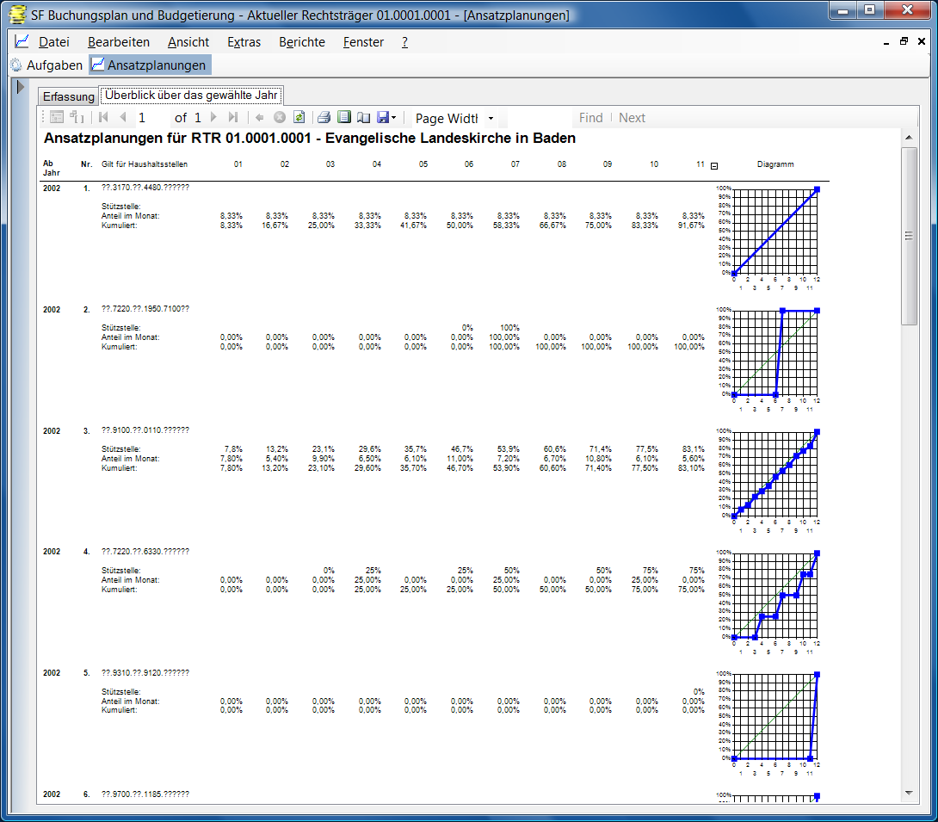
Unterjährige Planung

Slide 20
Unterjährige Planung
Ergebnisse sind täglich verfügbar
Ansätze werden aber nur jahresweise geplant
SF Buchungsplan kann Planabweichungen zuverlässig und frühzeitig erkennen
Frei definierbare Regelsätze legen monatlichen Ansatzverlauf fest, z. B.:
Gehälter: Monatlich 1/13 des Ansatzes, in einem Monat 2/13
Kindergartenzuschüsse: 2 mal im Jahr je 50 %
Leicht zu definieren, ändern, dokumentieren

Slide 21
Berichte und Auswertungen
Berichte
Viele vordefinierte Berichte verfügbar
Von übersichtlichen Listen und Aufstellungen
bis hin zu flexibel definierbaren Layouts
Vielfältige Ausgabemöglichkeiten
Vorschau am Bildschirm und Ausdruck auf Drucker
Details auf Mausklick ein- oder ausblendbar
Direktexport als PDF-Datei
Export incl. Layout direkt nach Microsoft Excel
Mehrere Berichte als Paket definierbar
Automatische Erstellung dieser Berichte
Einfach wiederholt aufrufbar
Ad-hoc-Abfragen
Beantworten nahezu jede Fragestellung

Slide 22
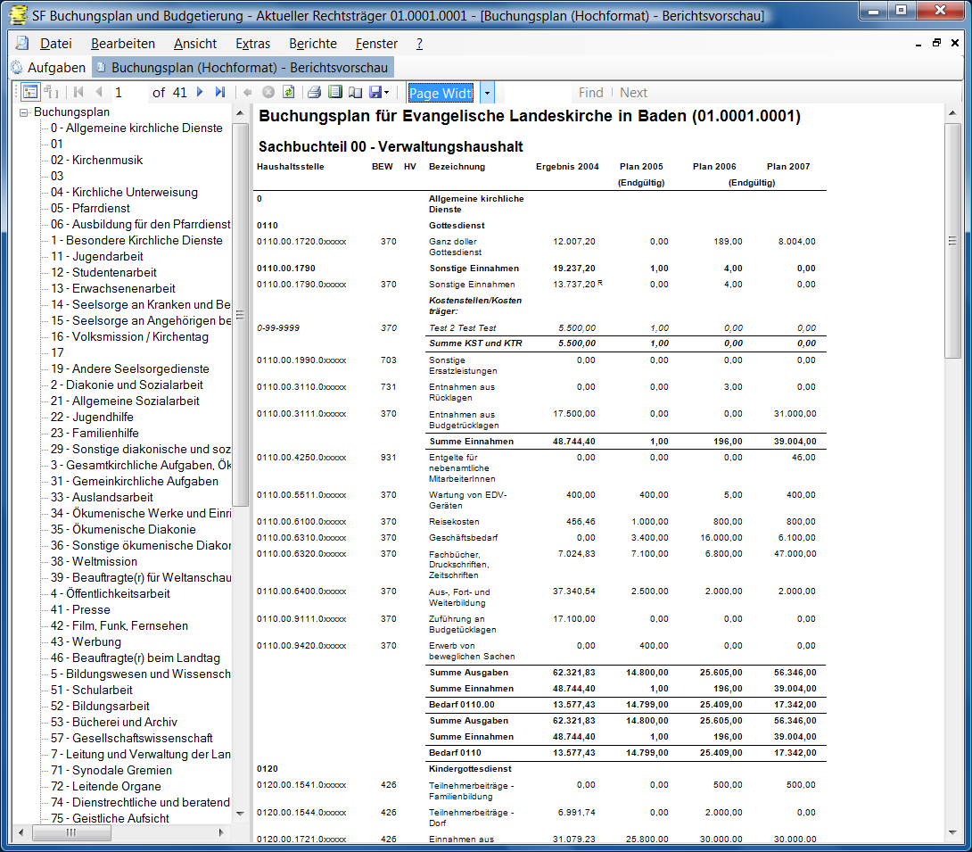
Vordefinierte Berichte
Buchungsplan-Liste
Darstellung des Haushaltsplans für die Veröffentlichung
Relationsliste
Flexibler Vergleich beliebiger Daten
Verschiedene Jahre
Ansätze vs. Ergebnisse
Ansätze aus verschiedenen Planvarianten
Monatlich sauber abgegrenzt
Haushaltsquerschnitt
Schneller Überblick über einen Gesamthaushalt

Slide 23
Vordefinierte Berichte
Budgetierungsberichte
Beleuchten den Haushalt aus dem Blickwinkel organisatorischer Einheiten
Beantworten Fragen wie…
Was hat diese Dienststelle für Kosten verursacht?
Welche davon hatte sie selbst zu verantworten?
Welche Kosten hatte sie für andere Dienststellen zu verantworten?
Beispiel: Alle Baukosten werden von der Bauabteilung zentral verantwortet, egal wo sie anfallen
Wie lautet also ein sinnvoller und fairer Plan/Ergebnis-Vergleich?

Slide 24
Vordefinierte Berichte
Finanzkennzahlen
Ergeben landesweite Auswertungen
Ideal für FAG-Zuweisung
Auch von Ämtern aus nutzbar für deren Teilbereiche
Flexibel definierbare Zusammenstellung

Slide 25
Budgetierungsberichte
Vordefinierte Auswertungen, um komplexe Sachverhalte platzsparend und intelligent darzustellen
Haushaltsbuch
Jahresabschluss
Jahresabschluss mit Sondereinflüssen
Plan/Ergebnis-Vergleich nach organisatorischen Einheiten
Frei definierbare Layouts
Layouts können landeskirchenweit veröffentlicht und wiederverwendet werden

Slide 26
Veröffentlichung

Slide 27
Veröffentlichung
Haushaltsstellen können reich formatierte Erläuterungen tragen
Schriften, Aufzählungen, Tabellen, Diagramme, …
Alles, was ein Microsoft Word-Dokument enthalten kann
Word-Dokumente mit den Erläuterungen werden direkt in der Datenbank gespeichert
SF Buchungsplan liefert fertige Druckvorlage
Linke Seiten enthalten Haushaltsplan
Rechte Seiten enthalten formatierte Erläuterungen
in synchronisierter Höhe
Vollautomatischer intelligenter Seitenumbruch

Slide 28
Ad-hoc-Abfragen

Slide 29
Ad-hoc-Abfragen
Von Endanwendern frei definierbare Auswertungen
Fragen Sie, was Sie wollen
Zur Wiederverwendung speicherbar
Automatisiert Routinearbeiten
Gleichzeitig einfach zu benutzen und mächtig
Leichter Einstieg, unbegrenzte Möglichkeiten
Je nach Berechtigungen sämtliche gespeicherten Informationen abfragbar
Auch Rechtsträger-übergreifend, sogar landeskirchenweit
Leicht weiter verarbeitbare Resultate
Tabellenkalkulationen, Diagramme, Seriendokumente
Identisch mit SF Fundus
Nur ein Mal zu erlernen und in beiden Anwendungen nutzen

Slide 30
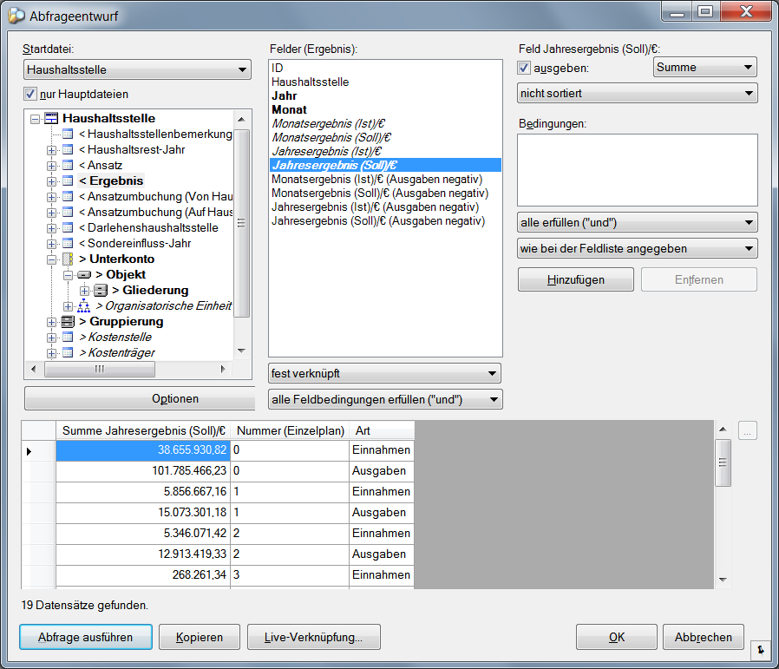
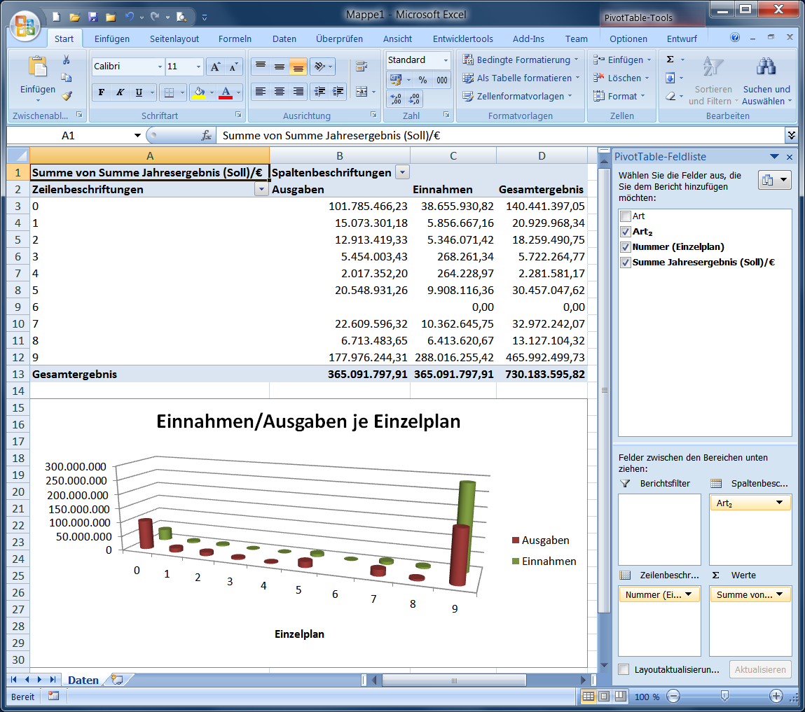
Live-Verknüpfungen

Slide 31
Live-Verknüpfungen
Ad-hoc-Abfragen können Microsoft Office-Dokumente erzeugen
Excel: Tabellen, Pivot-Tabellen, Pivot-Diagramme
Word: Tabellen, Seriendokumente
Automatisch richtige Zahlenformate
Diese Dokumente holen selbständig aktuelle Daten direkt aus der Datenbank
Alle Zugriffsrechte sind immer eingehalten
Automatische Aktualisierung
Beim Öffnen
In Excel optional vollautomatisch alle x Minuten

Slide 32
Live-Verknüpfungen
SF Buchungsplan
Excel, Word
Datenbank
Ad-hoc-Abfrage verwenden
Excel- oder Word-Dokument von SF Buchungsplan erstellen lassen
Das Dokument aktualisiert sich selbständig!
Auch ohne Buchungsplan!

Slide 33
Live-Verknüpfungen
Einfach korrekt formatierte Daten in Microsoft Excel
Serienbriefe und selbstaktualisierende Tabellen in Word-Dokumenten
Mehrere Verknüpfungen in einem Excel-Dokument
„Dashboard“ mit einem schnellen und ständig aktuellen Überblick über die wichtigsten Daten
Mehrere Tabellen und Diagramme kombiniert
Weitergabe an Personen ohne Buchungsplan-Kenntnisse
Jemand erstellt eine Datei für jemand anderes, der zwar Rechte in Buchungsplan hat, es aber selbst gar nicht aufruft
Dieser kann dennoch aktuelle Daten direkt in Office-Dokumenten erhalten (automatisch mit seinen Zugriffsrechten gefiltert)

Slide 34
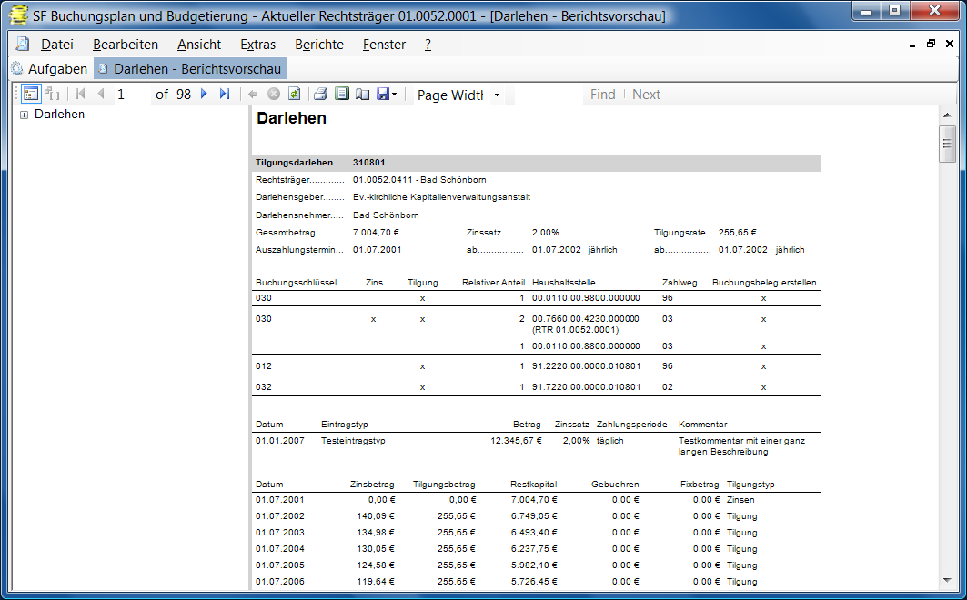
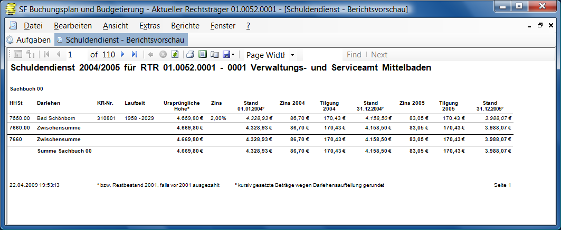
Integration von Darlehen

Slide 35
Integration von Darlehen
Kolossale Arbeitserleichterung für die Ämter
SF Buchungsplan ist das Bindeglied zwischen…
einem Darlehensverwaltungsprogramm,
den Haushaltsstellen und
bis hin zur automatischen Buchung in Zielsystemen wie KFM/Kifikos
Darlehen
Direkt aus einem Darlehensprogramm
SF Buchungsplan
Nur noch einmalige Zuordnung zu Haushaltsstellen
Resultate
Automatische Buchungserzeugung
Buchungsbelege
Abstimmlisten
Schuldendienst
Ergänzung bei neuen Darlehen

Slide 36
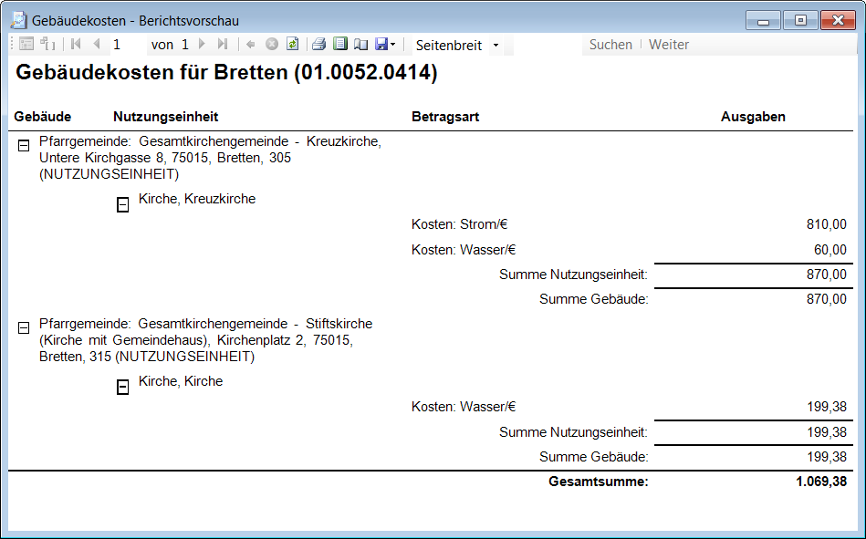
Integration mit SF Fundus

Slide 37
Integration mit SF Fundus
SF Fundus ist die Datenbank für landeskirchliches Gebäudemanagement
Zuerst eingeführt in der Evangelischen Landeskirche in Baden
Landeskirchenweite zentrale Datenbank
Identische Technik und Benutzeroberfläche wie SF Buchungsplan und Budgetierung
http://www.ct-systeme.com/Seiten/go-fundus.aspx
SF Buchungsplan ist voll mit SF Fundus integriert
Wenn beide Systeme zum Einsatz kommen

Slide 38
Integration mit SF Fundus
SF Fundus kennt Gebäude und Nutzungseinheiten
Will Kosten und Nutzung gegenüberstellen
SF Buchungsplan kennt die Kosten und Einnahmen
Beide tauschen sich aus
Reibungslose Integration
Erspart separate Kostenerfassung in SF Fundus
Ermöglicht auch in SF Buchungsplan schon gebäudebezogene Kostenauswertungen
Weiter Gebäudeauswertungen in SF Fundus

Slide 39
Integration mit SF Fundus
SF Fundus gibt SF Buchungsplan Kostenarten und Gebäude bekannt
Ein einziger Befehl für eine ganze Landeskirche
In SF Buchungsplan werden diese den Haushaltsstellen zugeordnet
Nur ein einziges Mal
Auf schnelle und einfache Zuordnung optimiert
SF Fundus bekommt die fertig berechneten Kosten von SF Buchungsplan
Wieder nur ein Befehl für sämtliche Gebäude
Jederzeit aktualisierbar
Liegenschaften/Bau
Finanzen/Buchhaltung
SF Fundus
Export der Gebäude nach SF Buchungsplan
SF Buchungsplan und Budgetierung
Import der fertig berechneten Kosten aus SF Buchungsplan
Fundierte Kostenanalyse mit aktuellen Daten
Zuordnung von Haushaltsstellen zu Gebäuden
Einfache Auswertungen direkt möglich
Finanzbuchhaltung
Tagesaktuelle Daten
KFM
Kifikos
Gebäude
Buchungen
Kosten

Slide 40
Sicherheit und Zugriffsrechte
Feingranulare Zugriffsrechte
Auf den Ebenen der Kassengemeinschaft, Rechtsträger, Haushaltsstellen und Planvarianten können Rechte erteilt werden
Die Rechteerteilung ist delegierbar und einfach
Automatisch übersichtliche Dokumentation
Sichere Implementierung
Neuester Stand der Technik
Sorgfältige Sicherheitsanalysen bei der Entwicklung
Keine Hintertüren

Slide 41
Delegierung von Rechten
Bis hin zu einzelnen Bewirtschaftern sind Rechte zu erteilen
So fein oder grob wie gewünscht
Dennoch ist der Aufwand nur minimal
Delegierung verteilt die Rechteverwaltung
Erteilung von Rechten für mehrere Rechtsträger mit einem Befehl
SF Buchungsplan braucht keine Kennwörter
Die Windows-Anmeldung wird mitverwendet
Vermeidet viele Sicherheitsprobleme
Integriert mit Windows Active Directory

Slide 42
Delegierung von Rechten
IT-Abteilung erteilt das Recht „Sicherheitsadministrator“ an wenige Personen
Z. B. Finanzleitung
Finanzleitung erteilt für Kassengemeinschaften das Recht, Rechtsträger zu verwalten
Z. B. an Amtsleitung
Amtsleitung erteilt Berechtigungen auf Rechtsträgerebene
Optional ist noch das Recht Bewirtschafterzuordnungen zu pflegen, an weitere Personen delegierbar
Diese Personen können Bewirtschafter Systembenutzern zuordnen
IT
Leitung
Amtsleitung
Bewirtschafter
Buchhaltung

Slide 43
Microsoft-zertifizierte Qualität
SF Buchungsplan und Budgetierung bietet Ihnen offiziell Microsoft-zertifizierte Qualität
Das Produkt bestand am 05.11.2008 auf Anhieb den Microsoft Platform Test for ISV Solutions
Umfangreiche Prüfungen sowohl für Windows Client- und SQL Server 2005-Anwendungen
Sie bekommen damit
zertifizierte Qualität
zertifizierte Zuverlässigkeit
zertifizierte Sicherheit
Die Tests wurden unabhängig durchgeführt für Microsoft von VeriTest, einem Testdienst von Lionbridge Technologies.

Slide 44
Etwas Technik
SF Buchungsplan und Budgetierung basiert auf modernster Technik
Microsoft .NET
Microsoft SQL Server/Reporting Services
Für die IT-Abteilung
Es ist einfach, SF Buchungsplan sicher zu installieren
Es ist extrem einfach, neuere Versionen in wenigen Minuten zu installieren
Eine Handvoll Dateien ein Mal kopieren
SF Buchungsplan ein Mal als Administrator aufrufen
Fertig!
http://www.ct-systeme.com/Seiten/go-bpl3.aspx/

